Slide 1
Макроскопическое строение древесины
1
Проверка
2
Изучение
3
Закрепление
Письменно ответить на вопросы
Вариант 2
Перечислите основные части дерева и их сырьевое значение
Вариант 1
Назовите главные разрезы ствола и назовите основные части ствола, видимые на поперечном разрезе
Проверка
Проверка
Тест Соотнесите рисунок и вид разреза ствола
Notes:
Урок «Макроскопическое строение древесины». Проверка.

Slide 2
Макроскопическое строение древесины
1
Проверка
2
Изучение
3
Закрепление
План
1. Заболонь, ядро, спелая древесина
2. Годичные слои, ранняя и поздняя древесина
3. Сердцевинные лучи, сердцевинные повторения
4. Сосуды
5. Смоляные ходы
Notes:
Урок «Макроскопическое строение древесины». Изучение.

Slide 3
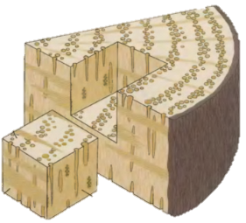
Макроскопическое строение древесины
1
2
Проверка
3
Изучение
Закрепление
Обозначьте стрелками следующие элементы древесины
Тест Макроскопическое строение древесины
Сосуды
Тест Ядро, заболонь и спелая древесина
Сердцевинные лучи
Годичный слой
Notes:
Урок «Макроскопическое строение древесины». Закрепление.

Slide 4
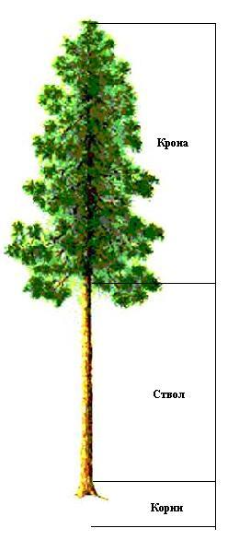
Основные части дерева и их сырьевое значение
Листья (хвоя) - получают витаминную муку, лекарственные препараты.
Ветви – технологическая щепа для получения тарного картона и древесноволокнистых плит.
Ствол имеет основное промышленное значение.
Ствол – получают бумагу, искусственный шелк, кино-и фотопленки, клей, лаки, смолы, виноградный сахар, этиловый спирт, древесный спирт, винный спирт, белковые дрожжи, целлофан, целлулоид, уксусная кислота, кожа, вата, мех, искусственное волокно, мел, взрывчатые вещества, вискозные и кордные нити, пластмассы, ванилин, активированный уголь, фурфурол (производство пластмасс, волокон, смол, медицинских препаратов), метанол, углекислота, глюкоза, креозот, метиловый спирт, древесный уголь.
Кора используется для дубления кож, получения медицинских препаратов, удобрений, изготовления пробок и теплоизоляционных материалов, строительных плит; из луба получают мочало, рогожи, веревки; кора березы – сырье для получения дегтя.
Корни используются как второсортное топливо; пни и корни сосны служат сырьем для получения канифоли и скипидара.
вернуть
Notes:
Основные части дерева и их сырьевое значение.

Slide 5
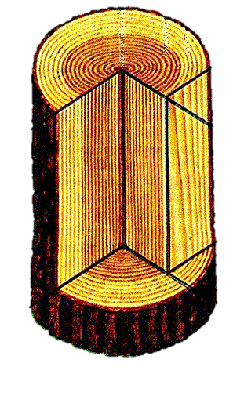
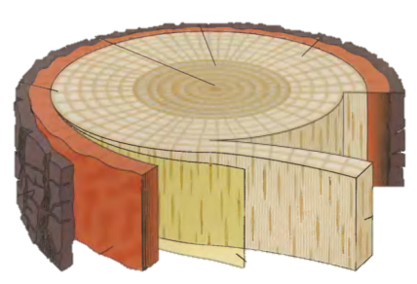
Строение древесины
3
ядро
сердцевина
заболонь
сердцевинный луч
2
2
пробковый слой
годичный слой
луб
камбий
1
1- поперечный разрез (торцовый)
2- радиальный разрез
3- тангенциальный разрез
вернуть
Notes:
Строение древесины.

Slide 6
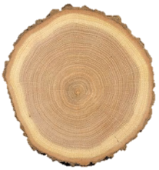
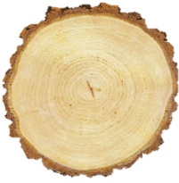
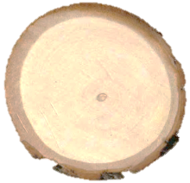
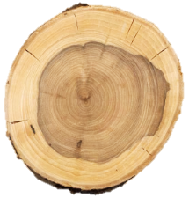
Заболонь, ядро, спелая древесина
По мере роста дерева старые годовые слои приобретают твердость и плотность. Слои же, расположенные ближе к коре, бывают наиболее влажные и рыхлые.
У некоторых пород часть древесины, расположенная ближе к сердцевине, имеет более темный цвет; в этом случае она называется ядром, периферическая древесина — заболонью, а такие породы называются ядровыми. К ядровым породам относятся: сосна, листвен­ница, кедр, дуб, вяз, тополь, ясень, ильм и др.
Породы, у которых цвет древесины по направлению от сердцевины к коре одинаковый, называются безъядровыми.
Безъядровые породы подразделяют на спелодревесные и заболонные.
У спелодревесных пород более глубокие слои древесины по цвету не отличаются от слоев молодых, но строение и свойства они имеют одинаковые с ядровой древесиной, т. е. центральная часть ствола от­личается от периферийной только меньшим содержанием воды. Таковы ель, пихта, бук, липа и др.
У заболонных пород строение древесины по всей толще ствола одинаковое, сходное со строением заболони, т. е. между центральной и периферийной зона­ми нет разницы ни по цвету, ни по влажности. К заболонным породам относятся береза, осина, ольха, граб, клен и др.
У некоторых безъядровых пород наблюдается потемнение центральной части ствола, создающее впечатление наличия ядра. Такое явление носит название ложного ядра. Ложное ядро нередко бывает у березы, бука, клена, осины.
заболонь
ядро
заболонь
Ядровая порода (дуб)
Заболонная порода (береза)
заболонь
спелая древесина
ложное ядро
Спелодревесная порода (каштан конский)
Безъядровая порода (клен)
вернуть
Notes:
Заболонь, ядро, спелая древесина.

Slide 7
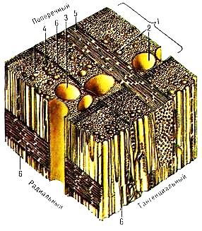
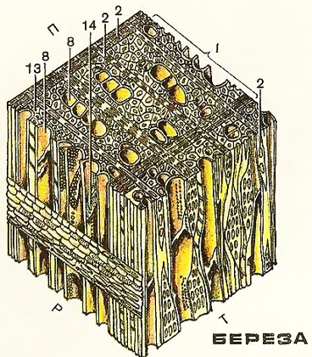
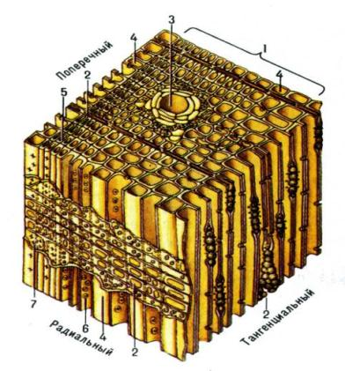
Годичные слои, ранняя и поздняя древесина
дуб
береза
сосна
1- годичный слой
2- сердцевинные лучи
3- вертикальный смоляной ход
4-ранние трахеиды
5- поздняя трахеида
6- окаймленная пора
7- лучевая трахеида
8- сосуды
9- крупный сосуд ранней древесины
10- мелкий сосуд поздней древесины
11- широкий сердцевинный луч
12- узкие сердцевинные лучи
13- либриформ
14- лестничная перфорация
вернуть
Notes:
Годичные слои, ранняя и поздняя древесина.

Slide 8
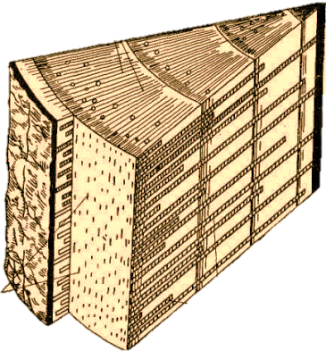
Сердцевинные лучи и сердцевинные повторения
Сердцевинные лучи имеются у всех древесных пород: по форме и расположению этих лучей наряду с другими призна­ками отличают эти породы друг от друга. Сердцевинные лучи видны почти на всех разрезах ствола. Каждый сердцевинный луч пронизывает несколько годовых слоев и служит проводником дре­весных соков внутрь ствола.
Одни лучи, называемые первичными, начинаются от сердцевины и идут до коры, пронизывая всю толщу древесины по радиусу. Другие лучи называются вторичными; начинаются они на разном расстоянии от сердцевины, но обязательно доходят до коры и продолжаются в ней. Ширина сердцевинных лучей, в за­висимости от породы, составляет 0,005—1 мм. Сердцевинные лучи подразделяются на широкие — настоящие, ясно видимые невооруженным глазом (дуб, бук, платан); ложно-широкие, состоящие из пучка сближенных узких лучей (граб, ольха); узкие, с трудом различаемые невооруженным глазом (клен, вяз, ильм, карагач, липа); очень узкие, не различаемые невооруженным глазом (осина).
Количество сердцевинных лучей в древесине очень велико, например, у сосны и березы на одном квадратном сантиметр тангентального разреза насчитывается свыше 3000, у ели до 440, а у тиса и можжевельника до 15000. Наибольшее число сердцевинных лучей находится в нижней части ствола, а к вершине число их уменьшается, но в области кроны опять возрастает. В древесине хвойных пород на сердцевинные лучи приходится среднем 5—6% общего объема древесины, а у лиственных пород — около 15%.
На радиальном разрезе сердцевинные лучи представляют собой узкие блестящие полосы, направленные поперек волокон от центра ствола к коре. На тангентальном разрезе они имеют вид штрихов, направленных вдоль волокон. На поперечном разрезе они видны в виде линий, направленных по радиусам.
1
3
2
Рис. Сердцевинные лучи:
1 — на поперечном разрезе,
2 — на радиальном разрезе,
3 — на тангентальном разрезе
вернуть
Notes:
Сердцевинные лучи и сердцевинные повторения.

Slide 9
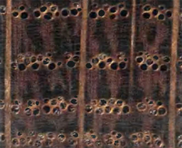
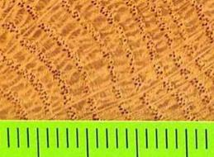
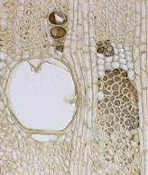
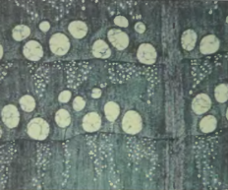
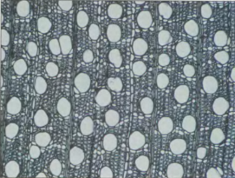
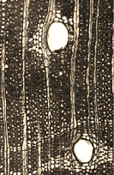
Сосуды
тик
тик
Кольцесосудистые породы
эвкалипт
рябина
Рассеяннососудистые породы
вернуть
Notes:
Сосуды.

Slide 10
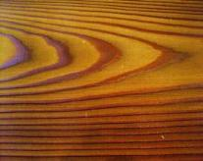
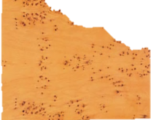
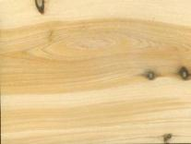
У деревьев хвойных пород сосудов нет, а влага подво­дится через клеточки с толстыми прочными одеревеневшими стенками, называемыми трахеидами, которые составляют до 95°/е всего объема древесины. Трахеиды имеют форму вытянутых в длину веретенообразных клеток с кососрезанными концами.
Де­ревья хвойных пород имеют тонкие каналы, называемые смоля­ными ходами. В смоляных ходах содержится смола.
Исключение составляет древесина пихты, тиса, можжевельника, которые хотя и относятся к хвойным породам, но смоляных ходов не имеют.
Смоляные ходы по направлению в стволе бывают вертикальные и горизонтальные.
Горизонтальные смоляные ходы проходят по сердцевинным лучам и связаны с вертикальными ходами.
Невооруженным глазом можно рассмотреть только вертикальные смоляные ходы в виде беловатых точек при поперечном разрезе в поздней зоне годовых слоев. Наиболее крупных разме­ров они бывают у кедра. Больше всего смоляных ходов содер­жит сосна. В ели и лиственнице объем смоляных ходов состав­ляет 0,2% от общего объема древесины. Такой незначительный объем смоляных ходов не оказывает влияния на свойства древе­сины, но заполняющая смоляные ходы смола повышает стойкость древесины против гниения, понижает влагопоглощение ее и уве­личивает теплотворную способность.
Смоляные ходы используют при подсочке для получения смолы. Для этого на небольшой части ствола растущего дерева — сосны или кедра — снимают кору и вскрывают смоляные ходы, из которых начинает вытекать смола-живица. Так как горизонтальные и вертикальные смоляные ходы между собой свя­заны, то живица вытекает не только из скрытых наружных, но и из глубоко расположенных смоляных ходов.
Смоляные ходы
ель
кедр
сосна
пихта
лиственница
тис
секвойя
кипарис
вернуть
Notes:
Смоляные ходы.

